Slide 1

UNIVERSIDAD AUTÓNOMA DEL ESTADO DE MÉXICO
CENTRO UNIVERSITARIO UAEM VALLE DE TEOTIHUACÁN
Redacción del Trabajo de Investigación en estilo APA
Realizó: M. en C. Oscar Espinoza Ortega
Septiembre de 2017
Programa Educativo | Unidad de Aprendizaje | Clave | U.Competencia que apoya
Informática Administrativa | Taller de Titulación | L30061 | V. Preparación y presentación de un trabajo de investigación

Slide 2
Contenido
I. Aspectos Generales del trabajo escrito
II. Referencias
III. Consejos de redacción

Slide 3
Presentación
Se trata de un material de apoyo para la elaboración de documentos académicos, tales como: reportes de investigación, informes técnicos, trabajos de titulación de tesis, tesina o memoria.
Se abordan aspectos generales de los trabajos escritos, referencias y consejos de redacción.
De esta forma, se refuerza el estudio de los contenidos de la U.A. Taller de Titulación, así como la práctica profesional del futuro egresado.

Slide 4
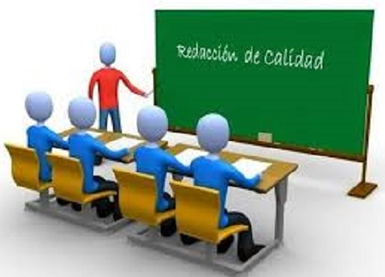
I. Aspectos Generales del Trabajo Escrito.

Slide 5

Estructura del Documento tipo Tesis
Portada-Contraportada
Tabla de Contenido
Lista de Figuras
Lista de Tablas
Apéndices
Resumen con 5 palabras clave
Abstrac with 5 key words
Introducción
Contenido
    Revisión Teórica, Metodológica, Resultados, Discusión.
Conclusiones
Referencias

Slide 6

… Estructura Reducida
Encabezado
  Título, Nombre del autor, asignatura y código de la Asignatura, Institución.
Nota del Autor a manera de Introducción o aclaración
Contenido
  Ensayo, reseña, tabla, revisión teórica.
Conclusiones
Referencias

Slide 7
Formato General del Documento
Margen de 2.5 cm
Texto a doble espacio alineado a la izquierda, excepto en tablas y figuras
Título (Recomendaciones)
Máximo 12 palabras (conciso, específico)
Debe enunciar: tema y metodología (de que se trata y cómo lo abordará)
Letra Times New Roman, 12 pts
Sangría (Indent) a 5 espacios o ½ pulgada en todos los párrafos
Debe sintetizar la idea principal de la manera más sencilla
Ejemplo:
Título: “Estrategias para fortalecer la aceptación en padres de niños con discapacidad cognitiva”

Slide 8
Portada
2.5 cm
Título del documento o informe (centrado)
Nombre Apellidos
(de quien realiza)
3.0 cm
2.5 cm
Universidad ZZZZ
Facultad ZZZZ
Carrera o Programa
Ciudad
Año
2.5 cm

Slide 9
Tablas

Slide 10
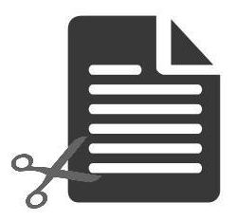
Plagio
Es el acto de utilizar o extraer parcial o totalmente una obra, texto, idea, recurso multimedia, entre otros, sin dar el debido reconocimiento al autor mediante su referencia o citación dentro de una obra.
Aún cuando se parafrasea (se dice con palabras propias lo que ha dicho un autor) o cuando se hace traducción de un texto, se debe dar el correspondiente crédito a su autor original.

Slide 11
La paráfrasis
El parafraseo correcto implica
Realizar una lectura general del texto
Identificar la información importante con ayuda del subrayado
Manejar un léxico variado que le permita adecuar el texto base se manera pertinente
Reorganizar o reestructurar, en forma global, el contenido del texto
Registrar la fuerte de la cita

Slide 12

II. Referencias.

Slide 13

Aspectos sobre las Referencias
Cada entrada en la lista de referencias debe estar citada en el texto
Las comunicaciones personales se citan en el texto, pero no se incluyen en la lista de referencias
Cada referencia tiene el formato de párrafo francés
Orden alfabético por apellido del autor
Obras de un mismo autor se ordenan cronológicamente por la fecha más antigua.

Slide 14
Formato de las referencias
Autor:
Personal
Apellido, Inicial del nombre. (Año). Título del libro. Ciudad: Editorial.
Institucional
Institución. (Año). Título del Libro. Ciudad: Editorial
Sin fecha de publicación
Apellido, Inicial del nombre. (s.f.) Título del Libro. Ciudad: Editorial.

Slide 15
Ejemplos de referencias más comunes
Perea, P., & Hernández, M.C. (2010). Formulación de una metodología de formación y evaluación en empresarismo, bajo un modelo de competencias. TEC Empresarial, 4(2), 21-29.
Apellido, Inicial del nombre. (Año). Título del Artículo. Título de la Revista. Volumen (Número), Páginas.
Revista

Slide 16
Tesis
Apellido, Inicial del nombre del autor. (Año). Título. (Tesis de Maestría o Doctorado). Universidad, Ciudad.
Tesis inédita impresa
Muñoz Castillo, L. (2004). Determinación del conocimiento sobre inteligencia emocional que poseen los maestros y la importancia que le adscriben al concepto en el aprovechamiento de los estudiantes. (Tesis de maestria inédita). Universidad Metropolitana, San Juan, PR.

Slide 17
Libro
Apellido, Inicial del nombre. (Año). Título del Libro. Ciudad: Editorial.
Parry, J.H., & Sherlock, P. (1996). Historia de las Antillas. Buenos Aires, Argentina: Kapelusz.
Capítulo de Libro
Apellido, Inicial del nombre del autor del Cápítulo. (Año). Título del Capítulo. En Apellido, Inicial del nombre del autor del libro o compilador (Eds.). Título del Libro (páginas del capítulo). Ciudad: Editorial.
Beckles, H. (1995). Sex and gender in the historiography of Caribbean slavery. En V. Shepherd, B. Brereton & B. Bailey (Eds.), Engendering history: Caribbean women in historical perspective (pp. 125-140). New York, NY: St Martins Press.

Slide 18
Documentos Electrónicos
Apellido, Inicial del nombre del autor. (Año). Título de Documento. En apellido, Inicial del nombre del autor o Institución a cargo del sitio web. Título del Sitio web. Recuperado de Dirección HTML.
Entrada con autor
Graham, G. (2010). Behaviorism. En E. N. Zalta (Ed.), The Stanford Encyclopedia of Phylosophy. Recuperado de http://plats.stanford.education/behaivour.
Versión electrónica del libro impreso, con DOI
Montero, M., & Sonn, C.C. (Eds.) (2009). Psycholgy of Liberatión: Theory and applications. Doi: 10.1007/978-0-387-85784-8

Slide 19

IIl. Consejos de redacción.

Slide 20
1. Escribir en tercera persona
Incorrecto:
La masacre ocurrida en Guadalajara nos permite concluir que aún persiste la homofobia.
Correcto:
La masacre ocurrida en Guadalajara permite concluir que aún persiste la homofobia.

Slide 21
2. Utiliza un solo tipo de viñetas en todo el texto
Dado que se trata de investigaciones con alto rigor académico, lo último que se quiere es tener un documento no estandarizado, por tanto, se recomienda que si en primer lugar utilizaste viñetas tipo (-), en lo que resta del trabajo debes utilizar solo esa y no las siguientes:
.
.
.
.

Slide 22

3. Los párrafos no deben tener más de 20 renglones
Es el tamaño máximo sugerido por los manuales de estilo periodístico.

Slide 23

4. Escritura de los números
Para escribir los números del uno al diez se escriben en letras y del 11 en adelante en números.

Slide 24

5. Para resaltar ideas en el texto
Cuando se quiera resaltar una idea en el texto no utilices ni comillas, ni negrita, ni subrayado y mucho menos mayúscula en toda la palabra.
Lo correcto es utilizar cursiva (k).

Slide 25
6. Forma correcta de referirse a las décadas
Incorrecto:
La homofobia se vivió con más fuerza en la década de 1980´s.
Correcta:
La homofobia se vivió con más fuerza en la década de 1980.
O
La homofobia se vivió con más fuerza en la década de los ochenta.

Slide 26
7. Evita abusar de los adjetivos
No es conveniente usar de manera exagerada los adjetivos calificativos en un trabajo de grado que tiene fines netamente académicos, pues estos suelen considerarse tendenciosos y son más apropiados para otro tipo de documentos como artículos de opinión.

Slide 27
8. Mencionar todas las tablas y figuras
Es necesario que se mencionen en el texto absolutamente todas las tablas y figuras que contenga el mismo.
Ejemplo:
El asesino tenía un historial de homicidios, como se observa en la figura 5.

Slide 28
9. No dejar 1 renglón solo, ni al terminar ni al iniciar la página
Cuando se inicie un párrafo en una página y solo quede espacio para un renglón, se debe enviar ese párrafo completo a la próxima página.
Así mismo, cuando el párrafo termine con un solo renglón en una nueva página, se hace necesario bajar o subir el párrafo en su totalidad.

Slide 29
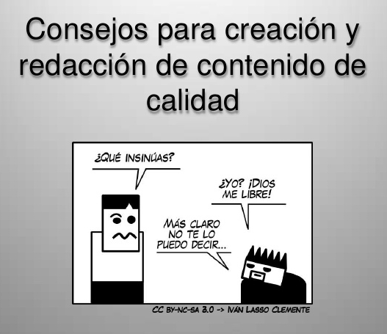
10. Utilización de subtítulos
Es necesario que se organice el documento mediante la utilización de una cantidad considerable de subtítulos que permitan una mejor comprensión de cada uno de los apartados del trabajo.

Slide 30
Niveles de Titulación
Las Normas APA no usan numeración, en lugar de eso, proponen 5 Niveles de Titulación.
Nivel 1
  Centrado, en minúscula a excepción de la primera letra y en Negrita
Nivel 2
Alineado a la izquierda, en minúscula a excepción de la primera letra y en Negrita. El párrafo a continuación inicia regularmente.
Nivel 3. Sangría o 5 espacios, minúscula a excepción de la primera letra, en Negrita y punto al minal. El párrafo inicia justo después del título en la misma línea.
Nivel 4. Sangría o 5 espacios, cursiva, minúscula a excepción de la primera letra, en Negrita y punto al final. El párrafo inicia justo después del título en la misma línea.
Nivel 5. Sangría o 5 espacios, cursiva, minúscula a excepción de la primera letra y punto al final. El párrafo inicia justo después del título en la misma línea.

Slide 31


Fuente de Consulta
American Psychological Association. (2010). Manual de publicaciones de la American Psychological Association. 3ª ed. México: Editorial el Manual Moderno.

